Slide 1
NORMAS ISO 14598
ISO 25000
Calidad de Software

Slide 2
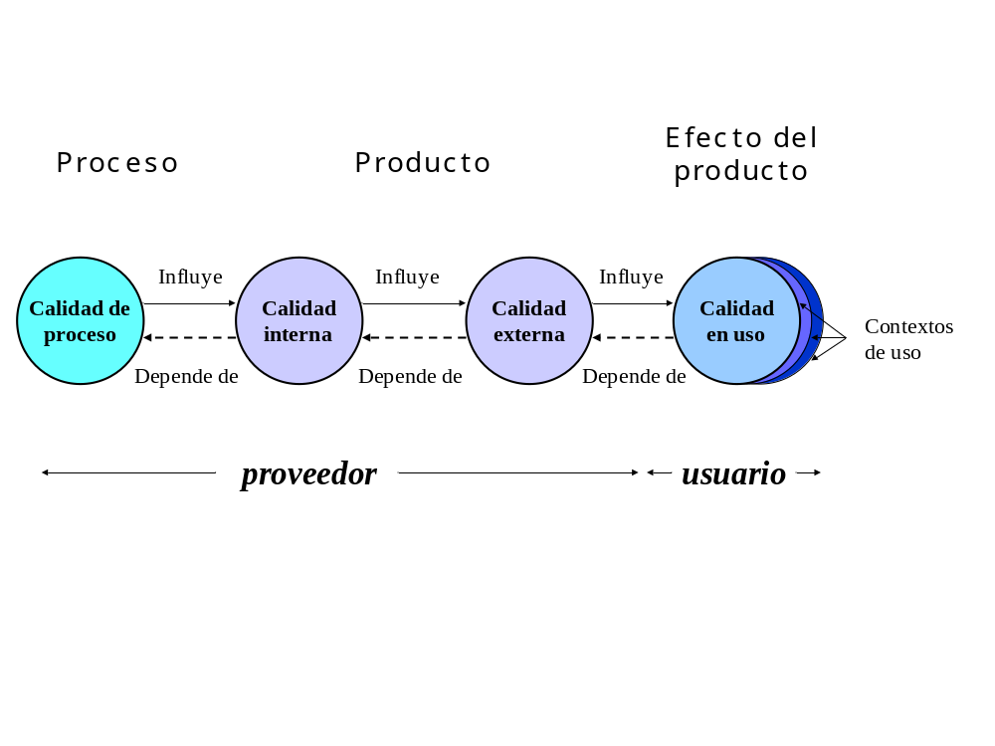
MODELO DE REFERENCIA DE LA MEDIDA DE CALIDAD
Calidad de Software

Slide 3
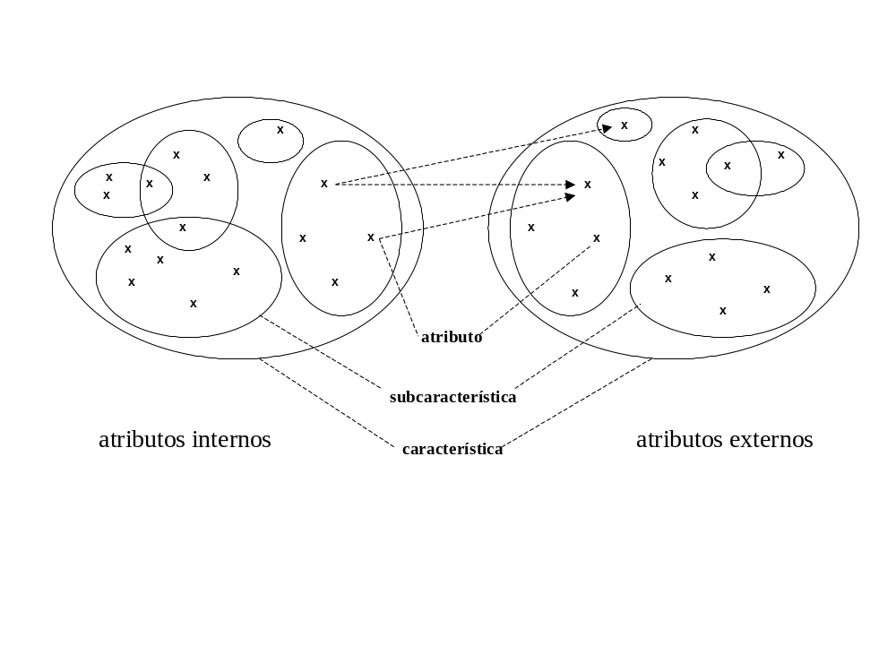
CARACTERÍSTICAS DE CALIDAD
Calidad de Software

Slide 4
EL INICIO: ISO 9126
ISO 9126-1: Propiedades que deberían tener las medidas a utilizar para comparaciones.
ISO 9126-2: Medidas de calidad externas.
ISO 9126-3: Medidas de calidad internas.
ISO 9126-4: Medidas de calidad en el uso.
¿CÓMO ESTABLECER ESAS MEDIDAS?
Calidad de Software

Slide 5
ISO 14598
ISO 14598-1: medidas aplicables en la evaluación de software y los requisitos que aquellas deberían cumplir.
ISO 14598-2: Planificación y gestión de la evaluación.
ISO 14598-3: Selección de atributos que representan los requisitos de calidad.
ISO 14598-4: Proceso y ejemplos de métodos de evaluación.
ISO 14598-5: Adaptación del proceso general de evaluación a un entorno específico.
ISO 14598-6: Documentación del proceso.
Calidad de Software

Slide 6
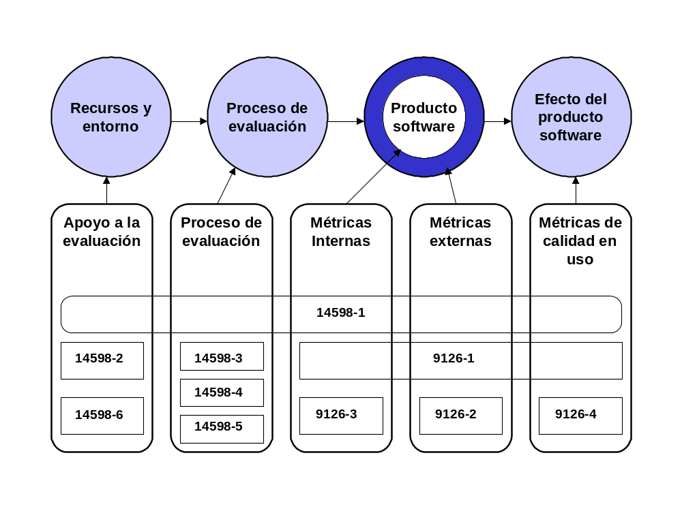
ISO 14598: EVALUACIÓN DEL PRODUCTO SOFTWARE
Calidad de Software

Slide 7
ISO 14598: ESTRUCTURA
Alcance
Conformidad
Referencias Normativas
Términos y Definiciones
Revisión de ISO 14598 e ISO 9126
5.1. Estructura de ISO 14598 e ISO 9126
5.2. Proceso de Evaluación
5.3. Apoyo para la Evaluación
5.4. Características y Métricas de la Calidad de Software
Calidad de Software

Slide 8
ISO 14598: EL PROCESO DE EVALUACIÓN (6)
PROCESOS DE APOYO (11)
Establecer propósito de la evaluación (7.1)
Establecer
requisitos de
evaluación
Identificar los tipos de producto(s) (7.2)
Especificar el modelo de calidad (7.3)
9126-1 Características de
Calidad
Seleccionar métricas (8.1)
9126-2 Métricas Externas
9126-3 Métricas Internas
14598-6 Módulos de
Evaluación
Especificar
evaluación
Establecer niveles para las métricas (8.2)
Establecer criterios de valoración (8.3)
Diseñar
evaluación
Producir plan de evaluación (9.1)
Tomar medidas (10.1)
Ejecutar
evaluación
Comparar con criterios (10.2)
Valorar resultados (10.3)
Calidad de Software

Slide 9
ISO 14598: IDENTIFICAR LOS TIPOS DE PRODUCTOS A EVALUAR
Requisitos
Operación
mundo
Necesidades
Calidad
métricas
real
en uso
externas
uso y respuesta
determina
Especificación
indica
Pruebas
comporta
-
Requisitos
Calidad
métricas
miento del
calidad
externa
externas
sis
tema
externos
real
determina
Diseño y
Desarrollo
indica
atributos
Requisitos
Calidad
métricas
software
calidad
interna
internas
internos
Calidad de Software

Slide 10
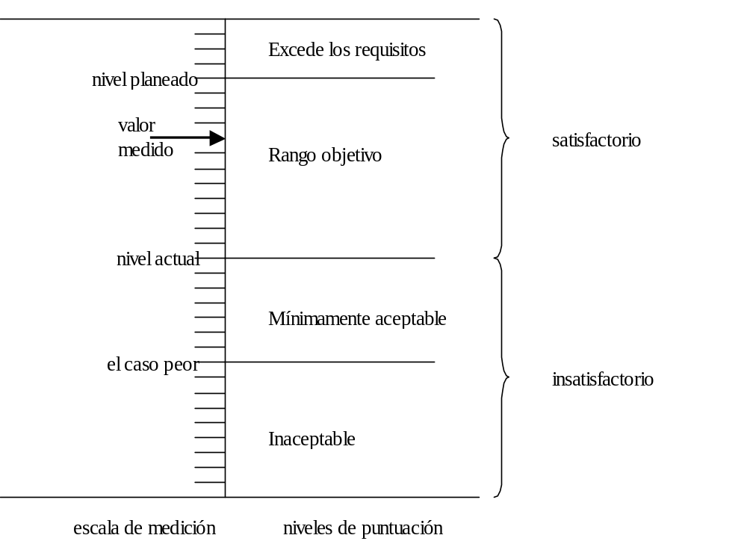
ISO 14598: ESTABLECER NIVELES DE PUNTUACIÓN PARA MÉTRICAS
Calidad de Software

Slide 11
EN BUSCA DE LA UNIDAD…
Dos ciclos de vida separados:
  Requisitos del producto en busca de la calidad (ISO 9126)
  Evaluación de la calidad del producto (ISO 14598)
…INCONSISTENCIAS?
El modelo de calidad es unificado
…POR QUÉ USAR DOS CICLOS DE VIDA?
Calidad de Software

Slide 12
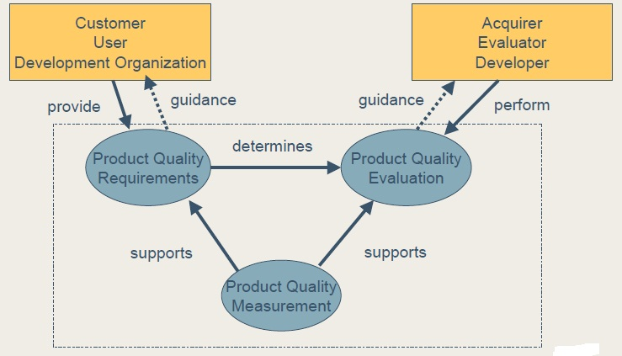
ISO 25000: LA UNIFICACIÓN
Calidad de Software

Slide 13
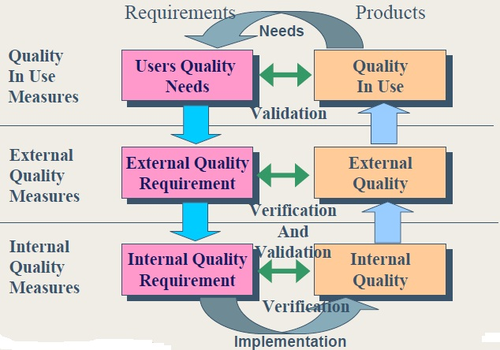
ISO 25000: EL MODELO UNIFICADO CICLO DE VIDA - MEDIDAS
Calidad de Software

Slide 14
ISO 25000: GENERALIDADES
Se denomina SQuaRE (Software product Quality Requirements and Evaluation):
  Quality Management Division (2500n)
  Quality Model Division (2501n)
  Quality Measurement Division (2502n)
  Quality Requirements Division (2503n)
  Quality Evaluation Division (2504n)
Calidad de Software

Slide 15
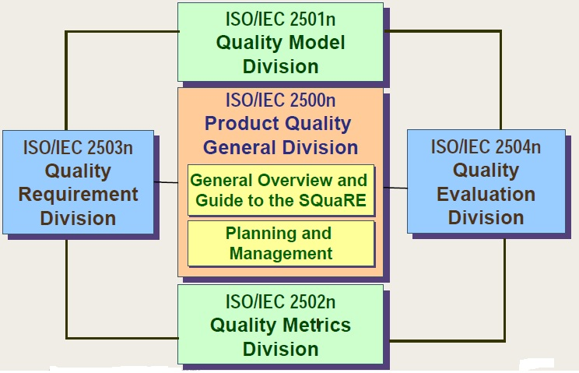
ISO 25000: ARQUITECTURA
Calidad de Software

Slide 16
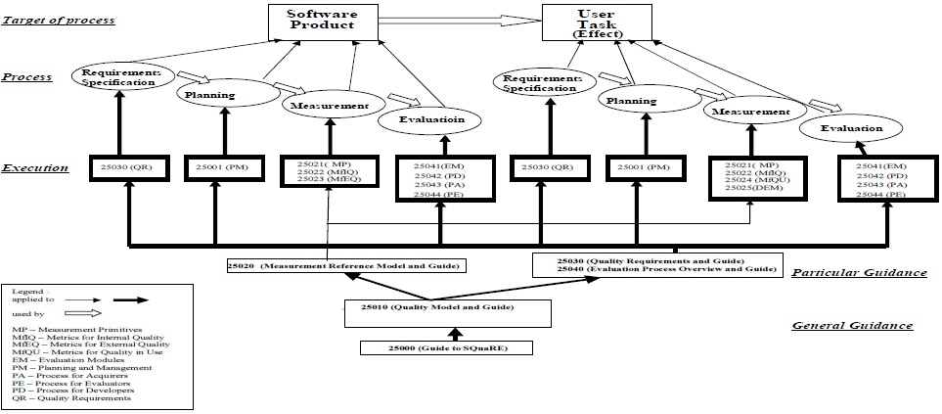
ISO 25000: MODELO DE REFERENCIA GENERAL
Calidad de Software

Slide 17
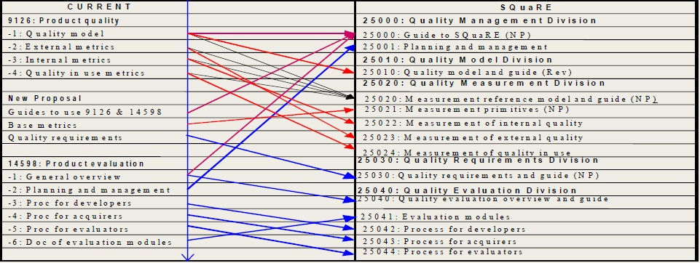
ISO 25000: EQUIVALENCIAS CON ISO 9126 E ISO 14598
Calidad de Software

Slide 18
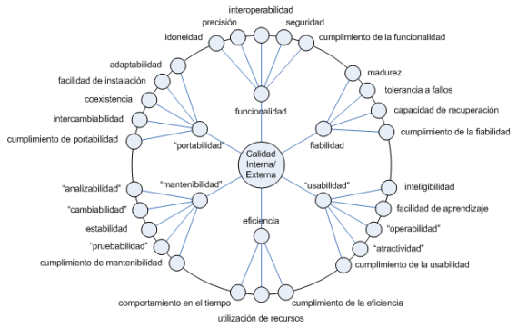
ISO 25000: MAPA DEFINITIVO
Calidad de Software

